Slide 1

UBND QUẬN LONG BIÊN
TRƯỜNG MẦM NON GIA QUẤT
VĂN HỌC
THƠ: EM VẼ BÁC HỒ
Lớp: Nhà trẻ D2
Giáo viên: Bùi Ngọc Châm

Slide 2

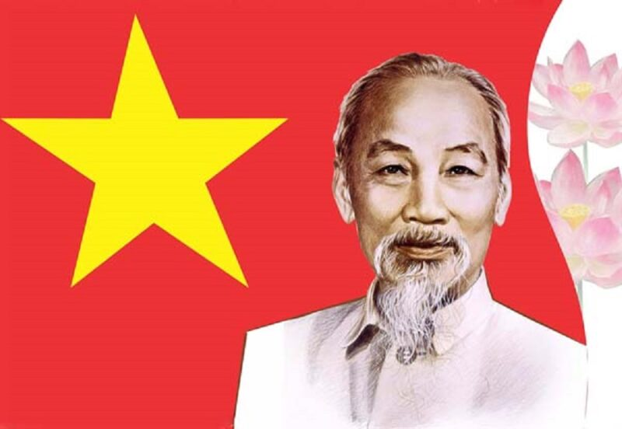
BÁC HỒ
Đây là ai?

Slide 3

THƠ: EM VẼ BÁC HỒ
Tác giả: Thy Ngọc

Slide 4

THƠ: EM VẼ BÁC HỒ
Tác giả: Thy Ngọc
Em vẽ Bác Hồ Trên tờ giấy trắng Em vẽ vầng trán Trán Bác Hồ cao Em vẽ tóc râu Chỉ vờn nhè nhẹ Em vẽ Bác bế Hai cháu hai tay
Cháu Bắc bên này Cháu Nam bên ấy…
Vẽ hết trang giấy Toàn những thiếu nhi Theo bước Bác đi Khăn quàng đỏ thắm Em vẽ chim trắng Bay trên trời xanh Em đề dưới tranh ” Đời đời ơn Bác”

Slide 5
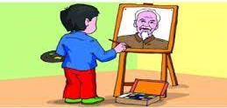
BÀI THƠ: EM VẼ BÁC HỒ
Tác giả: Thy Ngọc
CÔ VỪA ĐỌC BÀI THƠ GÌ?
BÀI THƠ DO AI SÁNG TÁC?

Slide 6
Em vẽ Bác Hồ Trên tờ giấy trắng Em vẽ vầng trán Trán Bác Hồ cao Em vẽ tóc râu Chỉ vờn nhè nhẹ
Bạn nhỏ vẽ Bác Hồ như thế nào?

Slide 7
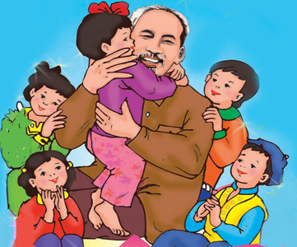
Em vẽ Bác bế Hai cháu hai tay
Cháu Bắc bên này Cháu Nam bên ấy…
Vẽ hết trang giấy Toàn những thiếu nhi
Theo bước Bác đi Khăn quàng đỏ thắm
Bạn nhỏ vẽ Bác Hồ đang bế ai?

Slide 8
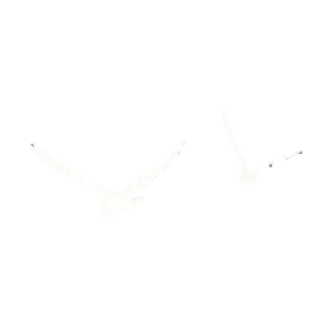
Theo bước Bác đi Khăn quàng đỏ thắm Em vẽ chim trắng Bay trên trời xanh Em đề dưới tranh ” Đời đời ơn Bác”
Ngoài vẽ Bác đang bế thiếu nhi ra
bạn nhỏ còn vẽ gì nữa?

Slide 9

GIÁO DỤC:
Phải luôn nhớ ơn và kính yêu Bác Hồ

